Slide 1
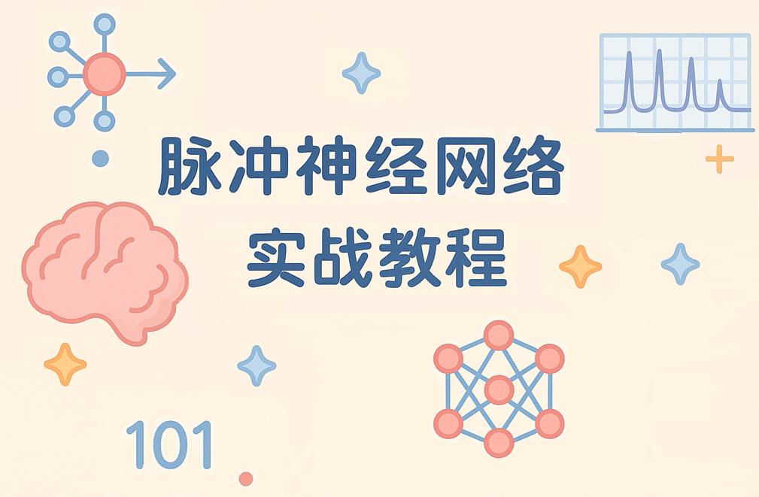
B站/Github：Mouseminar

Slide 2
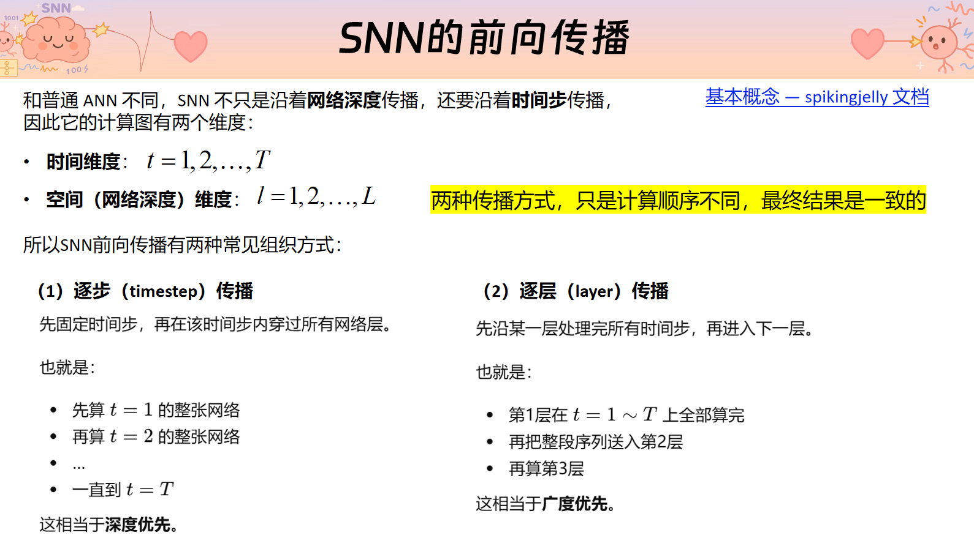
上期视频
【SNN脉冲神经网络入门实战04】SNN的前向传播_哔哩哔哩_bilibili

Slide 3
SNN的反向传播
回顾神经网络基础👀
1. 神经网络训练的目的？
2. 反向传播为了解决什么问题？
3. 神经网络学习算法=反向传播吗？
4. 反向传播需要哪些条件？

Slide 4

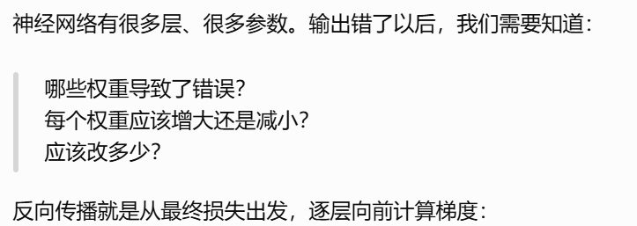

SNN的反向传播
回顾神经网络基础👀
1. 神经网络训练的目的？训练具体要干啥？
目的：让网络通过调整参数，学会输入到输出的映射关系
也就是让预测结果 越来越接近真实标签 ，让损失函数不断减小：
2. 反向传播为了解决什么问题？
解决“预测错了以后，每个参数应该怎么改”的问题。

Slide 5
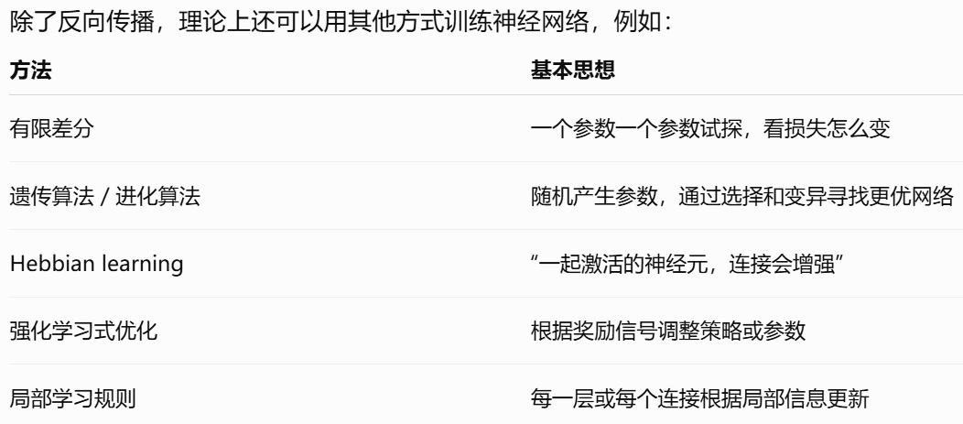
SNN的反向传播
回顾神经网络基础👀
3. 神经网络学习算法=反向传播吗？
神经网络学习的本质是“根据任务目标调整参数”。
反向传播只是实现参数调整的一种训练算法，
而且是目前最主流的一种。
4. 反向传播需要哪些条件？
可训练参数+损失函数+优化器
计算过程可导，因为反向传播依赖链式法则

Slide 6
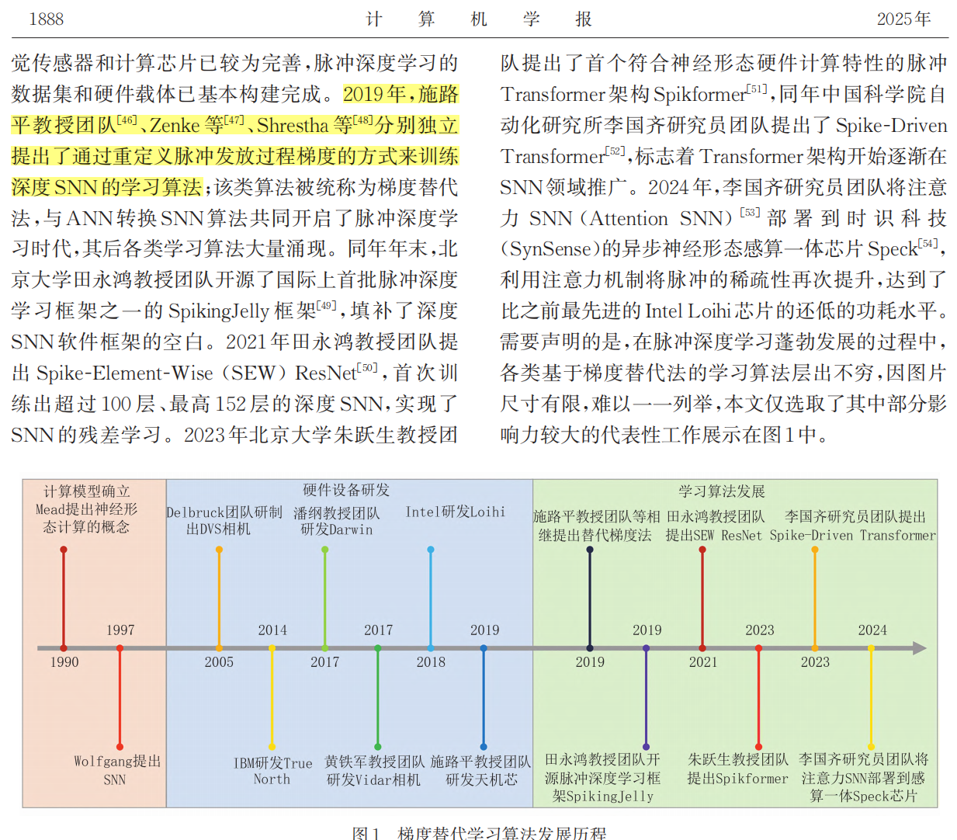
SNN的反向传播
反向传播算法在SNN训练中的方案：
通过时间反向传播（Back Propagation Through Time, BPTT）
梯 度 替 代 （Surrogate Gradient ）
经典论文：
Wu Y, Deng L, Li G, et al. Spatio-temporal backpropagation for training high-performance spiking neural networks[J]. Frontiers in neuroscience, 2018, 12: 331.
Zenke F, Ganguli S. Superspike: Supervised learning in multilayer spiking neural networks[J]. Neural computation, 2018, 30(6): 1514-1541.
Shrestha S B, Orchard G. Slayer: Spike layer error reassignment in time[J]. Advances in neural information processing systems, 2018, 31.
方维,朱耀宇,黄梓涵,等.脉冲深度学习梯度替代算法研究综述[J].计算机学报,2025,48(8):1885-1922.

Slide 7
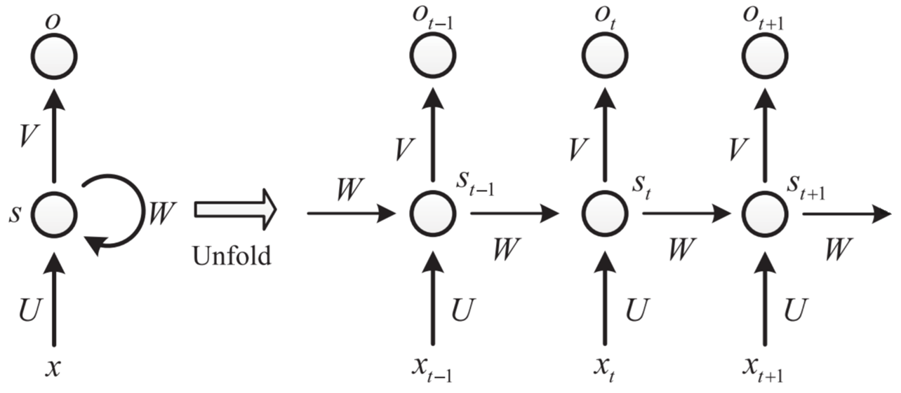
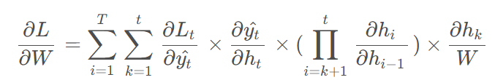
SNN的反向传播
Werbos, P. J. (1990). Backpropagation through time: what it does and how to do it. Proceedings of the IEEE, 78(10), 1550–1560.
通过时间反向传播（Back Propagation Through Time, BPTT）
将RNN的计算图一次展开一个时间步， 以获得模型变量和参数之间的依赖关系。
然后，基于链式法则，应用反向传播来计算和存储梯度。
8.7. 通过时间反向传播 — 动手学深度学习 2.0.0 documentation
循环神经网络讲解｜随时间反向传播推导(BPTT) _哔哩哔哩
2022北京交通大学《深度学习》（专业课）第8讲 循环神经网络I_哔哩哔哩_bilibili

Slide 8
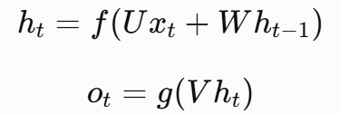

















SNN的反向传播
通过时间反向传播（Back Propagation Through Time, BPTT）
用一个简单的例子感受一下：
试求：
、
、
$$L_{1}$$
$$L_{2}$$
$$L_{3}$$
核心方法：
$$o_{1}$$
$$o_{2}$$
$$o_{3}$$
“串联相乘，并联相加”
V
V
V
W
W
W
全导数
链式法则
$$h_{0}$$
$$h_{1}$$
$$h_{2}$$
$$h_{3}$$
U
U
U
$$x_{1}$$
$$x_{2}$$
$$x_{3}$$

Slide 9
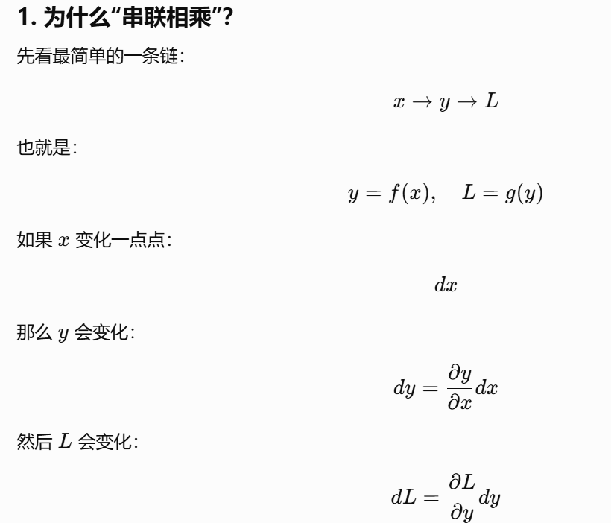
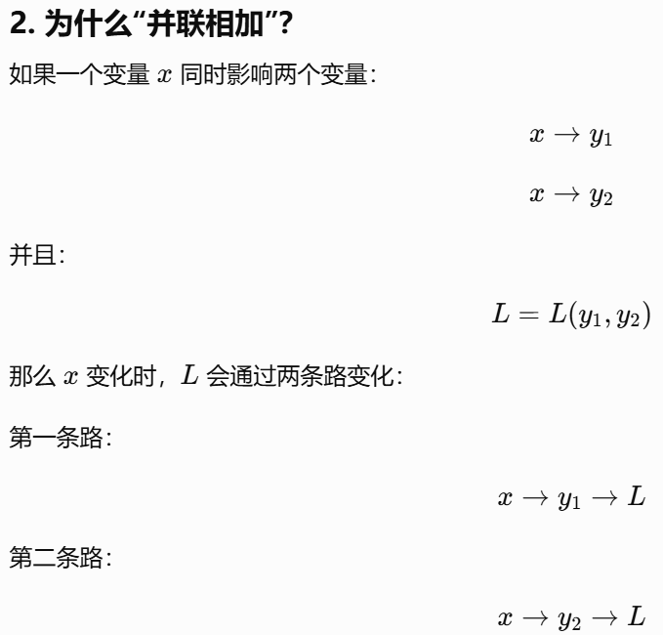
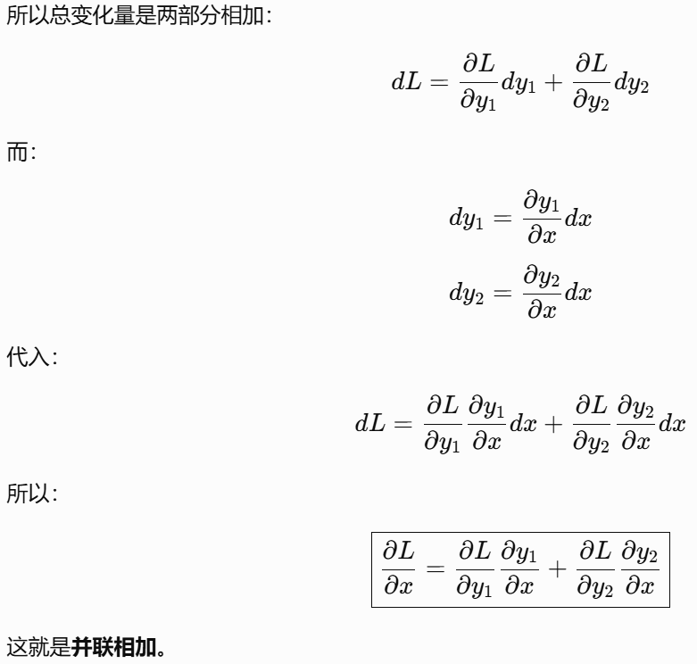
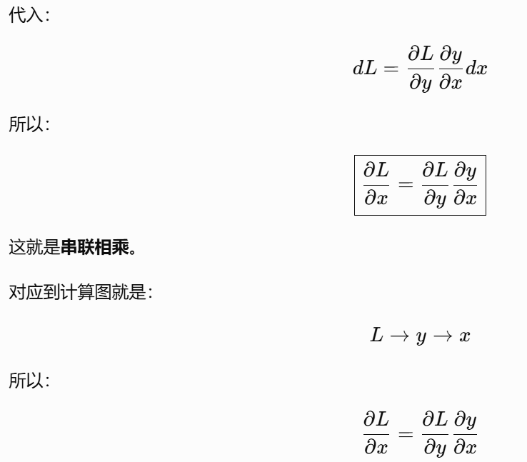
SNN的反向传播

Slide 10











SNN的反向传播
通过时间反向传播（Back Propagation Through Time, BPTT）
用一个简单的例子感受一下：
试求：
、
、
$$L_{1}$$
核心方法：
$$L_{2}$$
$$L_{3}$$
$$o_{1}$$
$$o_{2}$$
$$o_{3}$$
（1） 找 V 的路径：
$$V_{1}$$
$$V_{2}$$
$$V_{3}$$
$$W_{1}$$
$$W_{2}$$
$$W_{3}$$
$$h_{0}$$
$$h_{1}$$
$$h_{2}$$
$$h_{3}$$
$$U_{1}$$
$$U_{2}$$
$$U_{3}$$
$$x_{1}$$
$$x_{2}$$
$$x_{3}$$

Slide 11



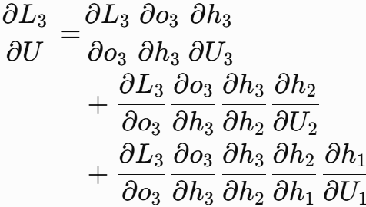
SNN的反向传播
通过时间反向传播（Back Propagation Through Time, BPTT）
用一个简单的例子感受一下：
试求：
、
、
$$L_{1}$$
$$L_{2}$$
$$L_{3}$$
核心方法：
$$o_{1}$$
$$o_{2}$$
$$o_{3}$$
（2）找 U 的路径：
$$V_{1}$$
$$V_{2}$$
$$V_{3}$$
$$W_{1}$$
$$W_{2}$$
$$W_{3}$$
$$h_{0}$$
$$h_{1}$$
$$h_{2}$$
$$h_{3}$$
$$U_{1}$$
$$U_{2}$$
$$U_{3}$$
$$x_{1}$$
$$x_{2}$$
$$x_{3}$$

Slide 12



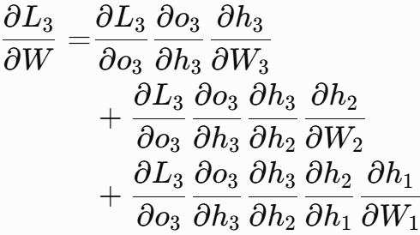
SNN的反向传播
通过时间反向传播（Back Propagation Through Time, BPTT）
用一个简单的例子感受一下：
试求：
、
、
$$L_{1}$$
$$L_{2}$$
$$L_{3}$$
核心方法：
$$o_{1}$$
$$o_{2}$$
$$o_{3}$$
（3）找 W 的路径：
$$V_{1}$$
$$V_{2}$$
$$V_{3}$$
$$W_{1}$$
$$W_{2}$$
$$W_{3}$$
$$h_{0}$$
$$h_{1}$$
$$h_{2}$$
$$h_{3}$$
$$U_{1}$$
$$U_{2}$$
$$U_{3}$$
$$x_{1}$$
$$x_{2}$$
$$x_{3}$$

Slide 13
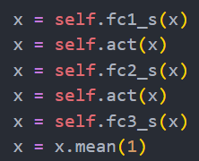










SNN的反向传播
用相同的方法，沿时间步展开SNN
$$mean$$
泄露累积$：U\left[t\right]= τ⋅U\left[t−1\right] + X\left[t\right]$
X³[0]
X³[1]
X³[2]
W³
W³
W³
$$放电：S\left[t\right]=Θ\left(U\left[t\right]−V_{th}​\right)$$
S²[0]
S²[1]
S²[2]
$更新：U\left[t\right]=\left(1−S\left[t\right]\right)⋅U\left[t\right]+S\left[t\right]$​$⋅V_{reset}$
$$τ$$
$$τ$$
U²[0⁻]
U²[0]
U²[1⁻]
U²[1]
U²[2⁻]
X²[0]
X²[1]
X²[2]
W²
W²
W²
S¹[0]
S¹[1]
S¹[2]
$$τ$$
$$τ$$
U¹[0⁻]
U¹[0]
U¹[1⁻]
U¹[1]
U¹[2⁻]
X¹[0]
X¹[1]
X¹[2]
求：
W¹
W¹
W¹
Input[0]
Input[1]
Input[2]

Slide 14
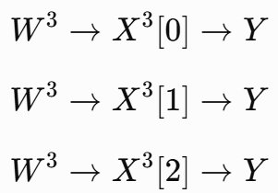
SNN的反向传播
用相同的方法，沿时间步展开SNN
$$mean$$
求：
X³[0]
X³[1]
X³[2]
W³
W³
W³
S²[0]
S²[1]
S²[2]
（1）找 W3 的路径：
$$τ$$
$$τ$$
U²[0⁻]
U²[0]
U²[1⁻]
U²[1]
U²[2⁻]
X²[0]
X²[1]
X²[2]
W²
W²
W²
S¹[0]
S¹[1]
S¹[2]
$$τ$$
$$τ$$
U¹[0⁻]
U¹[0]
U¹[1⁻]
U¹[1]
U¹[2⁻]
X¹[0]
X¹[1]
X¹[2]
W¹
W¹
W¹
Input[0]
Input[1]
Input[2]

Slide 15
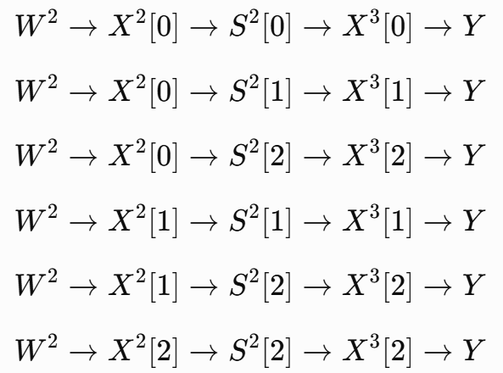
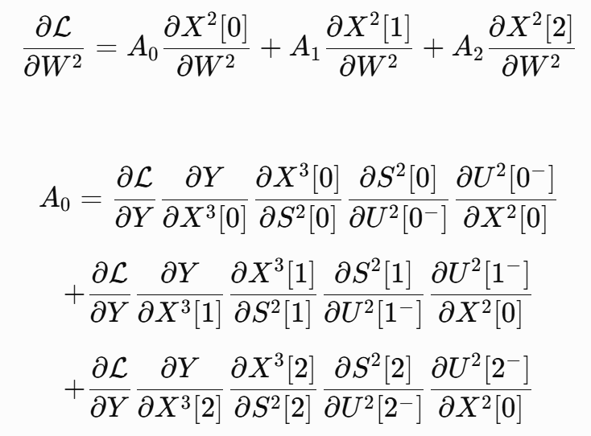


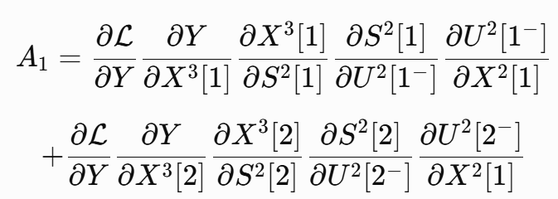

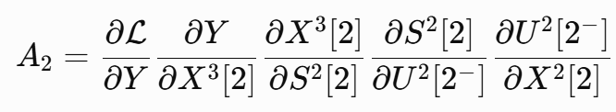
SNN的反向传播
用相同的方法，沿时间步展开SNN
$$mean$$
求：
X³[0]
X³[1]
X³[2]
W³
W³
W³
S²[0]
S²[1]
S²[2]
（2）找 W2 的路径：
$$τ$$
$$τ$$
U²[0⁻]
U²[0]
U²[1⁻]
U²[1]
U²[2⁻]
把 6 条路径写成链式形式：
X²[0]
X²[1]
X²[2]
W²
W²
W²
S¹[0]
S¹[1]
S¹[2]
$$τ$$
$$τ$$
U¹[0⁻]
U¹[0]
U¹[1⁻]
U¹[1]
U¹[2⁻]
X¹[0]
X¹[1]
X¹[2]
W¹
W¹
W¹
Input[0]
Input[1]
Input[2]

Slide 16

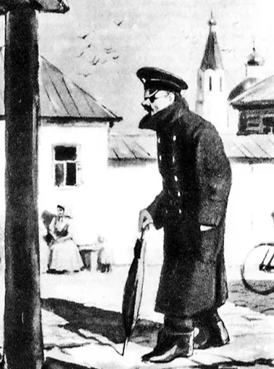
SNN的反向传播
用相同的方法，沿时间步展开SNN
$$mean$$
求：
X³[0]
X³[1]
X³[2]
W³
W³
W³
S²[0]
S²[1]
S²[2]
（3）找 W1 的路径：
$$τ$$
$$τ$$
U²[0⁻]
U²[0]
U²[1⁻]
U²[1]
U²[2⁻]
越靠前的权重，能通过时间递归影响越多未来状态，因此路径数越多
X²[0]
X²[1]
X²[2]
用BPTT训练固然很好，
就是千万不要闹出什么乱子
W²
W²
W²
S¹[0]
S¹[1]
S¹[2]
$$τ$$
$$τ$$
U¹[0⁻]
U¹[0]
U¹[1⁻]
U¹[1]
U¹[2⁻]
X¹[0]
X¹[1]
X¹[2]
W¹
W¹
W¹
Input[0]
Input[1]
Input[2]

Slide 17
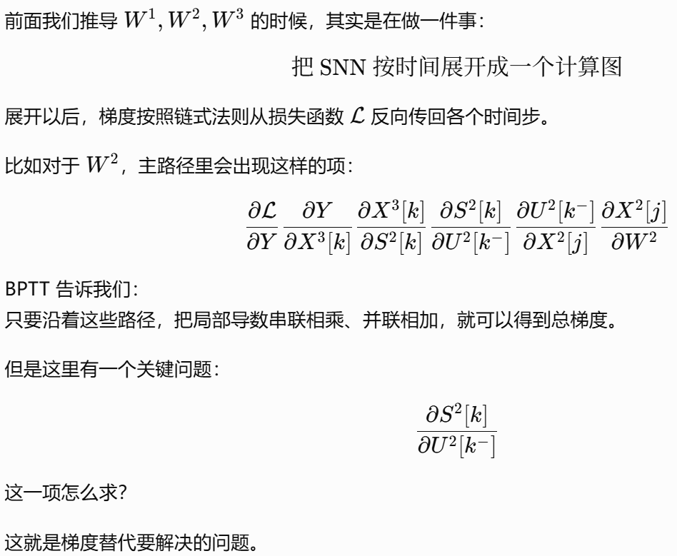
SNN的反向传播
BPTT 已经解决了什么？
$$mean$$
X³[0]
X³[1]
X³[2]
W³
W³
W³
S²[0]
S²[1]
S²[2]
$$τ$$
$$τ$$
U²[0⁻]
U²[0]
U²[1⁻]
U²[1]
U²[2⁻]
X²[0]
X²[1]
X²[2]
W²
W²
W²
S¹[0]
S¹[1]
S¹[2]
$$τ$$
$$τ$$
U¹[0⁻]
U¹[0]
U¹[1⁻]
U¹[1]
U¹[2⁻]
X¹[0]
X¹[1]
X¹[2]
W¹
W¹
W¹
Input[0]
Input[1]
Input[2]

Slide 18
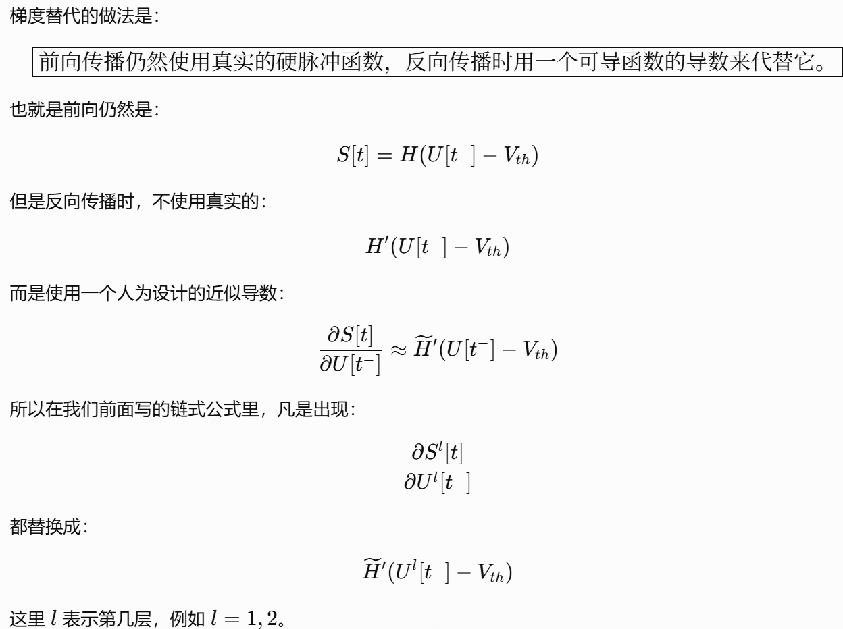

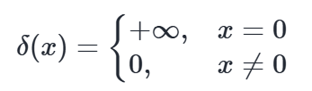

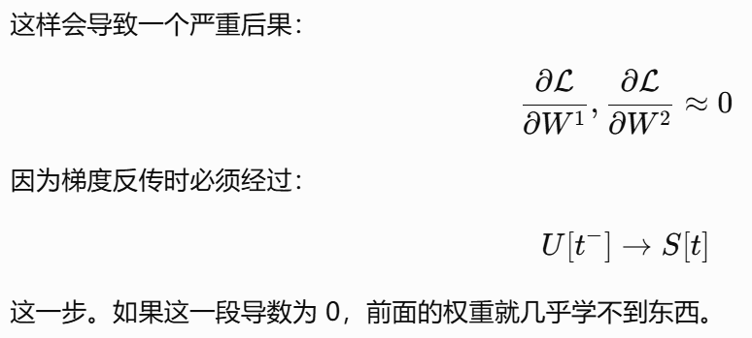

SNN的反向传播
梯度替代
$$放电：S\left[t\right]=Θ\left(U\left[t\right]−V_{th}​\right)$$
Heaviside阶跃函数：
梯度给我拿好的啊😡
其导数为冲激函数，几乎处处为 0：
优化器

Slide 19
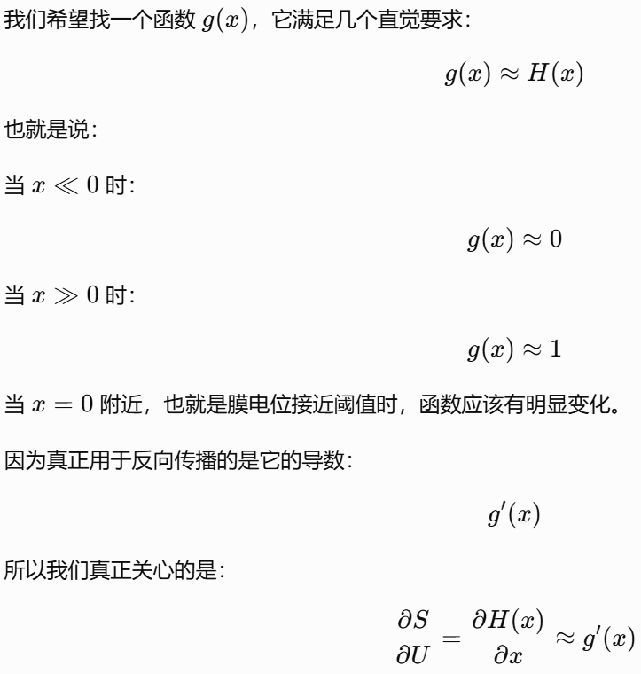
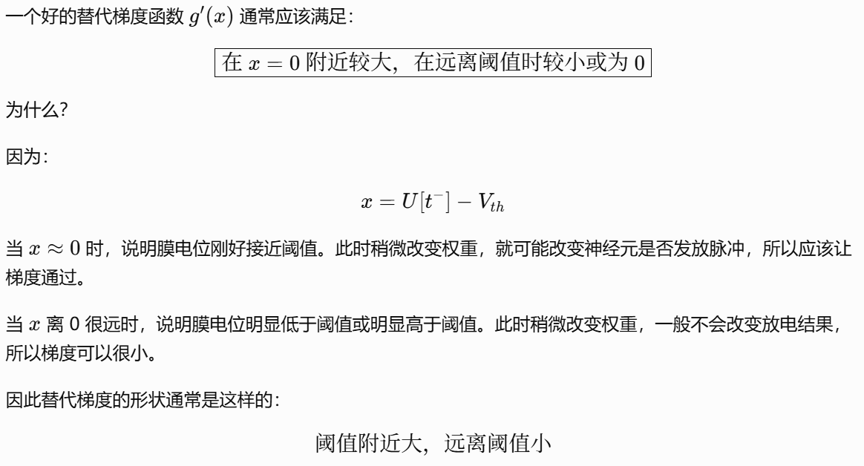
SNN的反向传播
梯度替代
spikingjelly.activation_based.surrogate module — spikingjelly 文档
梯度替代函数应该满足什么条件？🤔
选择替代函数的核心原则

Slide 20
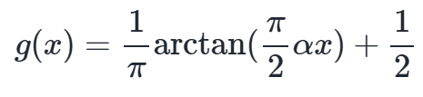


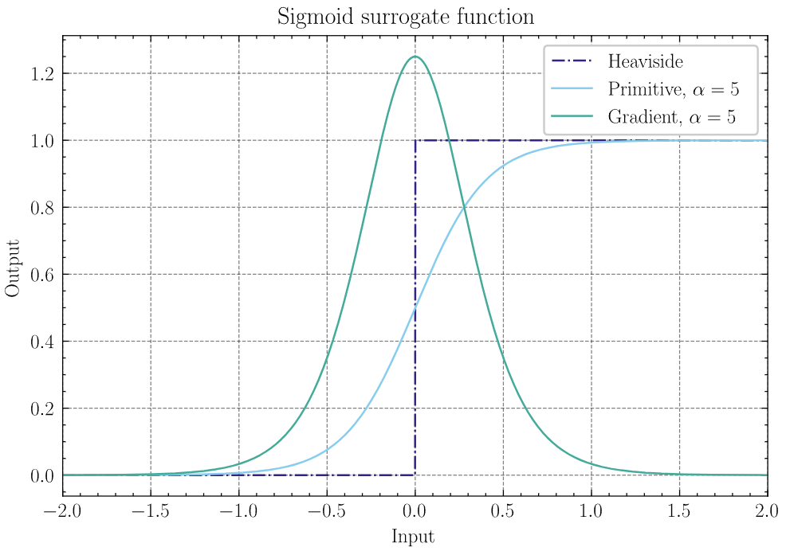
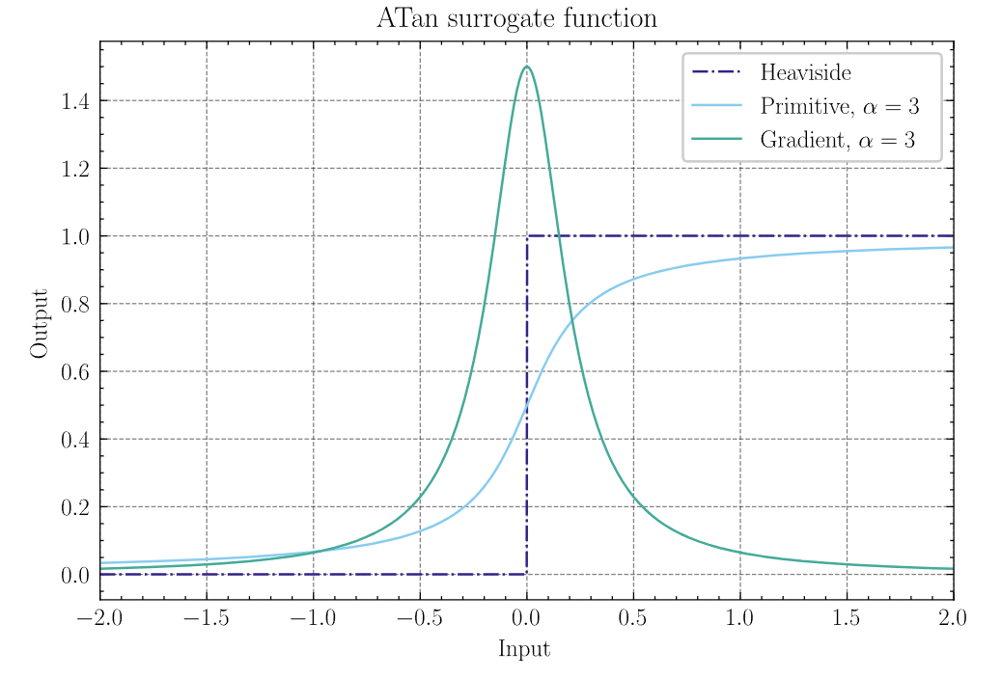
SNN的反向传播
梯度替代
spikingjelly.activation_based.surrogate module — spikingjelly 文档
几个梯度替代函数：

Slide 21

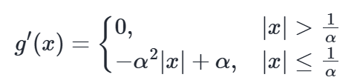

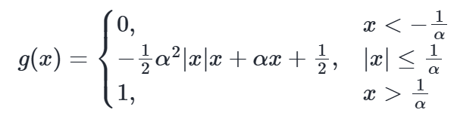
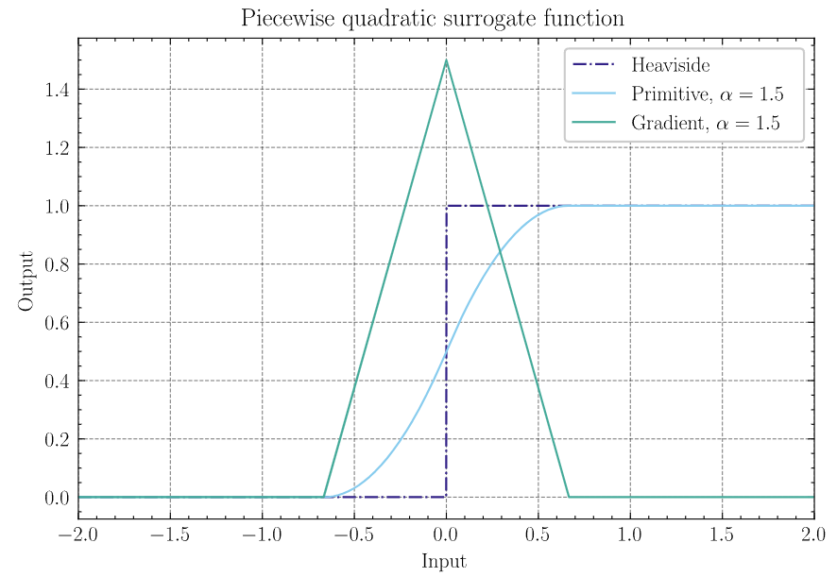
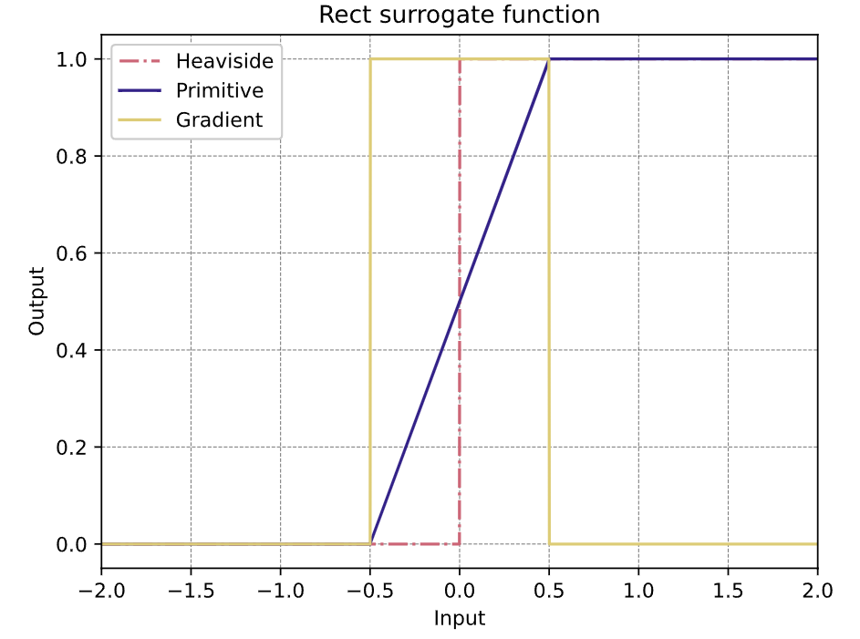
SNN的反向传播
梯度替代
spikingjelly.activation_based.surrogate module — spikingjelly 文档
几个梯度替代函数：
三角形函数
矩形窗替代函数

Slide 22
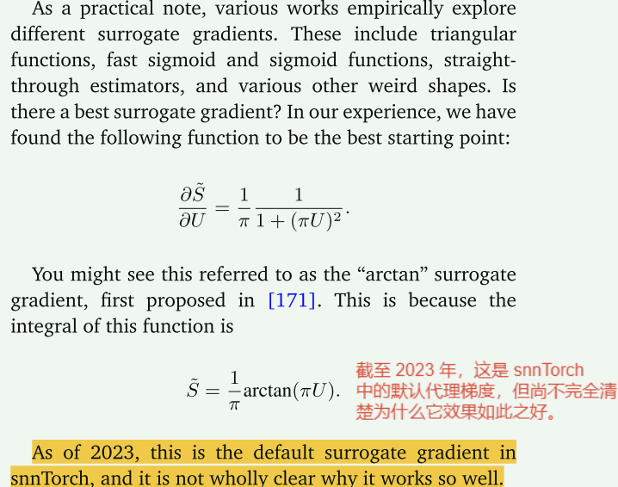
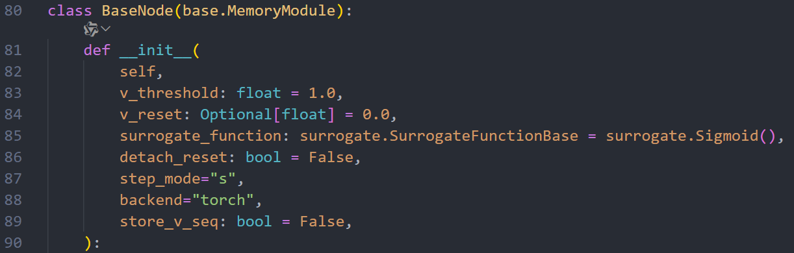


SNN的反向传播
梯度替代函数用哪个好？难说！🤣
spikingjelly.activation_based.surrogate module — spikingjelly 文档
snnTorch：arctan
SpikingJelly： Sigmoid
Eshraghian J K, Ward M, Neftci E O, et al. Training spiking neural networks using lessons from deep learning[J]. Proceedings of the IEEE, 2023, 111(9): 1016-1054.

Slide 23
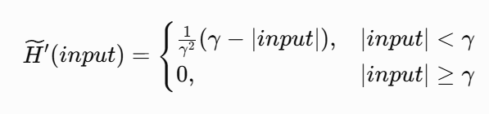
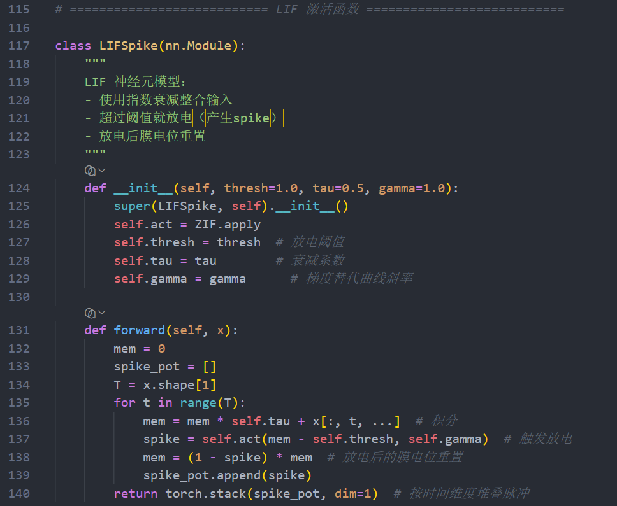
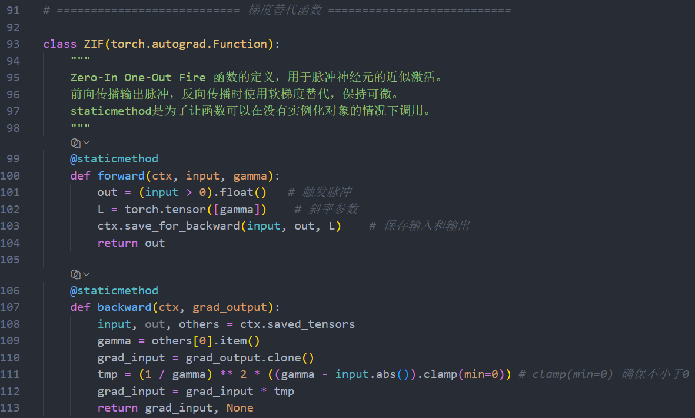
SNN的反向传播
再看一下代码
BPTT：PyTorch autograd自动实现
梯度替代：在backward中手动实现
前向传播：仍然使用真实的硬脉冲
保存反向传播需要的信息
取出保存的信息
复制一份后面传回来的梯度
计算替代梯度
把后面传回来的梯度乘上替代梯度

Slide 24
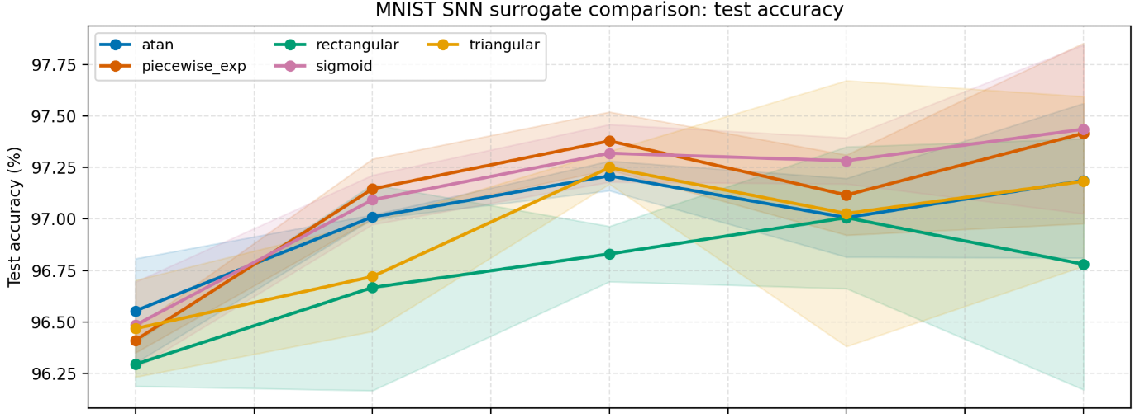
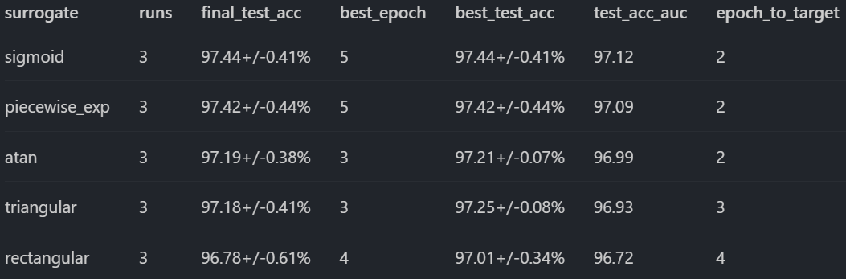
SNN的反向传播
不严谨测试：

Slide 25
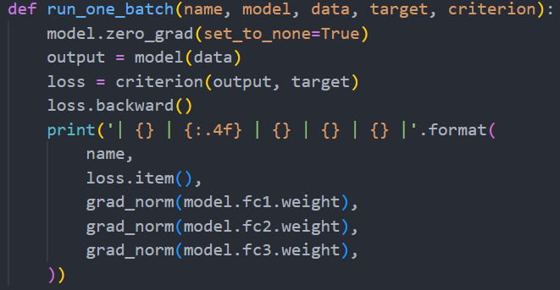
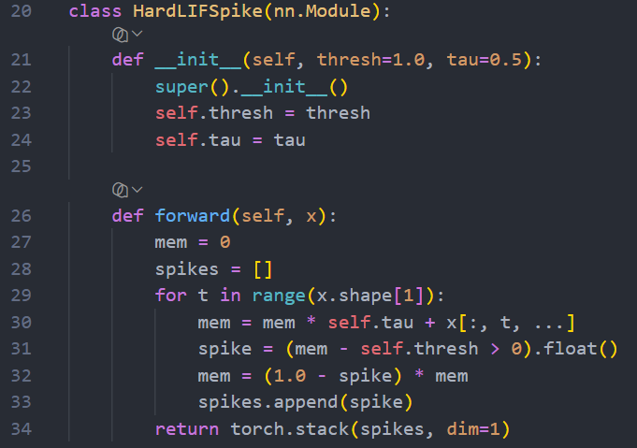
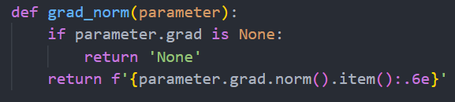
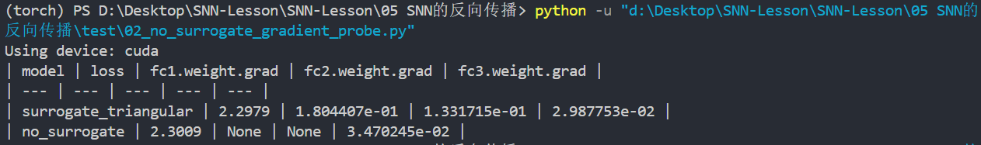
SNN的反向传播
如果不用梯度替代会怎么样？
no_surrogate_gradient_probe.py
打印全连接层的梯度

Slide 26
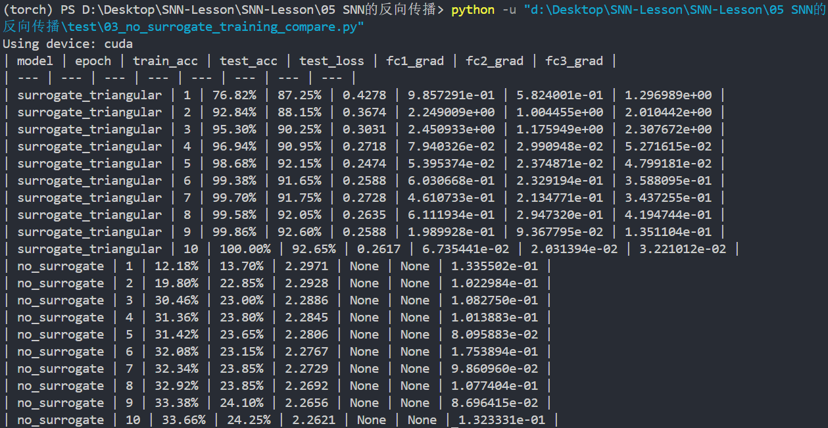
SNN的反向传播
如果不用梯度替代会怎么样？
no_surrogate_training_compare.py

